Slide 1
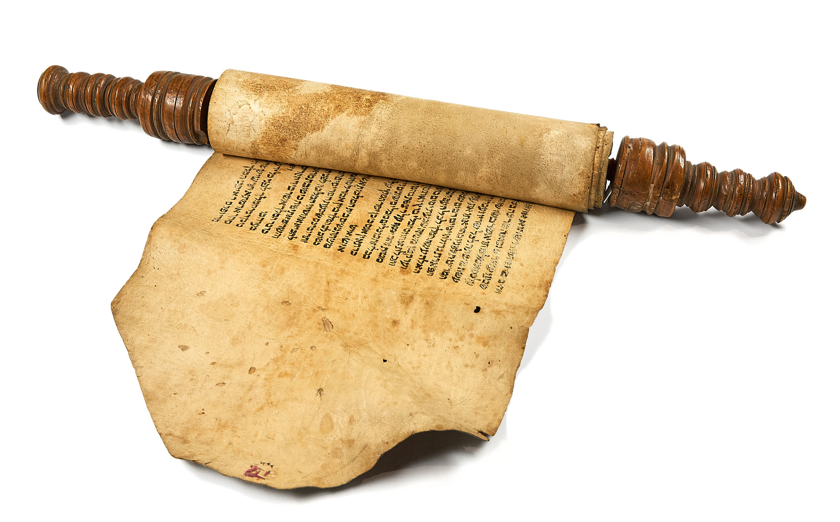
Limeriky
Poetický útvar
Prezentace 26. 11. 2021
Pracovní sešit str. 16

Slide 2

Základní informace
Humorná báseň (většina případů)
Neexistují normy pro tvorbu
Většina případů – pět veršů, dva rýmy, schéma: a-a-b-b-a
Možný původ ve městě Limerick (Irsko)
  Olympiáda limeriků (motto: Limerik zpátky do Limericku)
Většinou začíná frází: „Byl jednou jeden … z …“

Slide 3
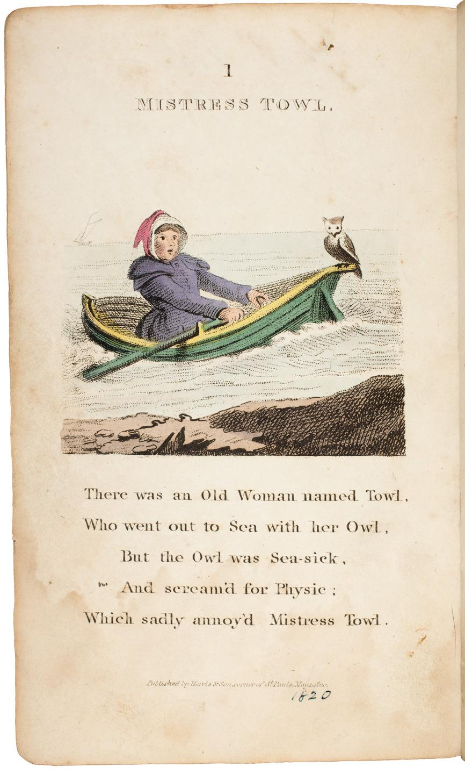
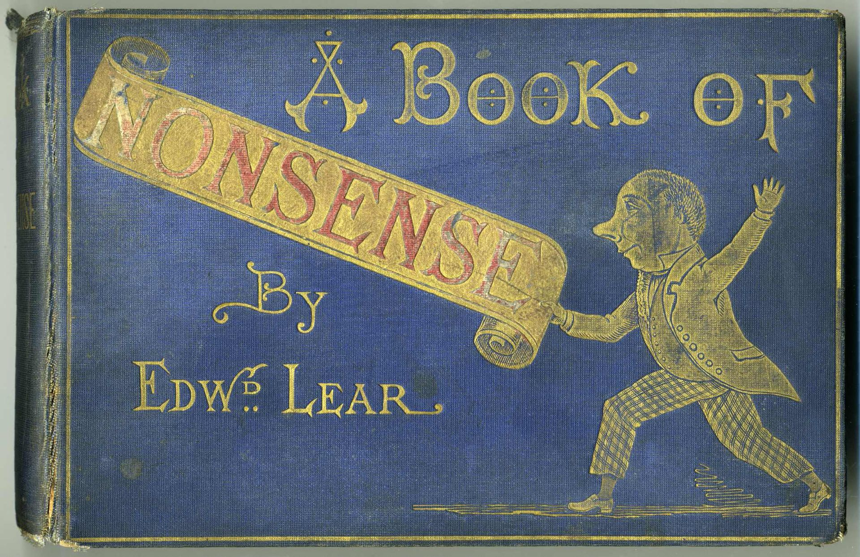
Historie limeriku
Něco podobného v antice i ve středověku (Tomáš Akvinský)
Populární v Anglii – 19. století
Limerik v knihách Historie šestnácti podivuhodných starých žen (John Harris & Son 1820), společně s kresbami
Rozšíření limeriku – Edward Lear
  Vydal knihu – Velká kniha nesmyslů (1846)
  Porušil schéma v nějkých limericích

Slide 4
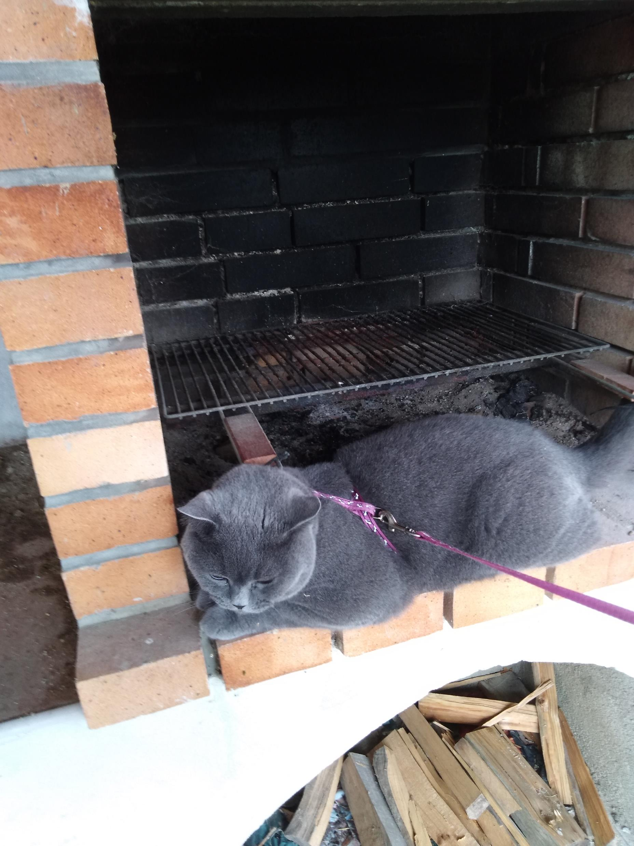
Klasický limerik
KOCOUR
Jeden kocour seděl na grilu,
Náhle cítil slaninu,
Rychle se zakousl,
Ocas si překousl,
Ten mlsoun, který seděl na grilu.
A
A
B
B
A

Slide 5

Reverselimerik
VIRY
Viry v České republice,
Roušky dáváme do kapsy,
Můžeme šířit virusy.
Lepší jsou i tasemnice.
Vyskytují se ovšem řídce.
A
B
B
A
A

Slide 6
Další varianty limeriků
Metalimerik (limerik s limeriku)
Replylimerik (limerik jako odpověď na jiný limerik)
Autolimerik (limerik o autorovi)
Reminilimerik (limerik citující ve verši jiného autora)
Antilimerik (porušujcí počet veršů a nebo schéma)

Slide 7
Zdroje
Zdroje informacích: https://cs.wikipedia.org/wiki/Limerik, https://en.wikipedia.org/wiki/Limerick_(poetry),
Zdroje obrázků: https://upload.wikimedia.org/wikipedia/commons/6/60/Tora_Rolle_auf_Pergament.jpg, https://upload.wikimedia.org/wikipedia/commons/2/2d/Hercules_%26_Waggoner2.jpg , https://www.pbagalleries.com/view-auctions/catalog/id/354/lot/106561/The-History-of-Sixteen-Wonderful-Old-Women, https://en.wikipedia.org/wiki/Limerick_(poetry)#/media/File:1862ca-a-book-of-nonsense--edward-lear-001.jpg, kocour na grilu je z vlastního alba, atd.

Slide 8
Prostor pro dotazy
A nějaká kritika by neškodila.

